Slide 1


E-block
Security Door Using RFID
Present by
Mr. Mahannop Pattaraporn PSU
Mr. Nattapong Jaroonruang KMUTNB

Slide 2
จุดประสงค์ของโครงการ
- พัฒนา E-Block module
ประยุกต์การใช้งาน E-Block กับ ระบบเปิด-ปิด ประตู
โดยใช้ RFID

Slide 3
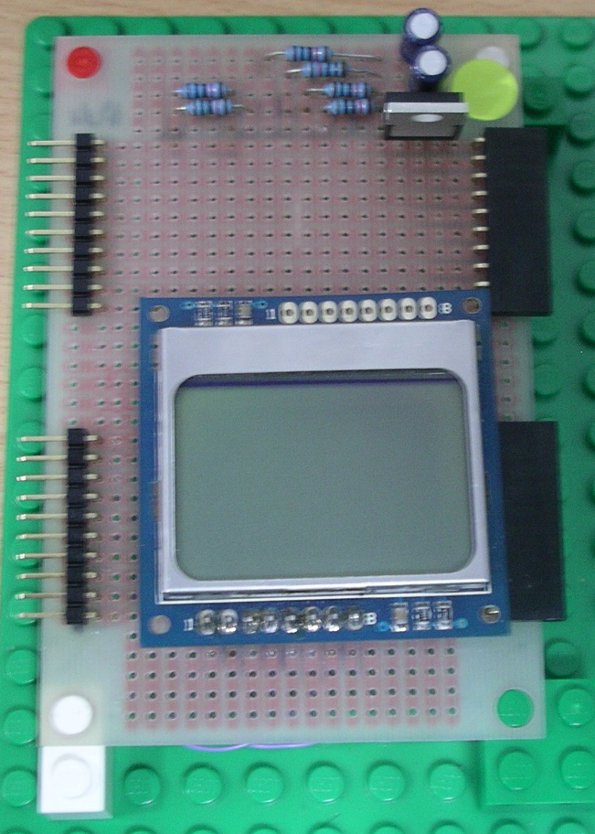
E-Block ?
Embedded System Block คือชุด พัฒนา Embedded System โดยยึด หลักการพัฒนาเป็นส่วนๆ (Block) และนำแต่ ละส่วน (Block) มาประกอบกันเป็นโครงงาน ต่างๆ โดยผ่านข้อกำหนด มาตรฐานทางด้าน การเชื่อมต่อและการเรียกฟังก์ชั่นคอล จาก ไลบารี่ของบล๊อกนั้นๆ

Slide 4
ทำไมต้อง พัฒนา E-Block module ?
E_CSensor
E_DSensor
E_FSensor
ลดเวลาในการพัฒนา application
ลดความผิดพลาด ในแต่ละ block
E_temSensor
E_BSensor
E_Relay
E_Keypad
E_SD
E_LAN
E_RFID
E_Wireless
E_LCD

Slide 5
ขอบเขต
- สามารถตรวจสอบได้ว่ามี RFID card ที่นำมา stamp เหมือนหรือต่างกับ ข้อมูล RFID card ที่เก็บอยู่
- สามารถเก็บ รหัส RFID card เข้าสู่ระบบได้
- สามารถลบ รหัส RFID card ออกจากระบบได้
- สามารถเก็บเวลาที่มีการนำ RFID card มาทำการ stampได้
- สามารถใช้ RFID เชื่อมต่อแบบ Wiegand interface ได้
- สามารถใช้รหัสผ่านในการเปิดประตู แทน RFID card ได้
- สามารถเก็บข้อมูลลงใน SD/MMC Card ได้
- สามารถแสดงผลผ่าน GLCD ได้
- สามารถนับเวลาได้แม้จะไม่มีการจ่ายไฟให้กับระบบ

Slide 6
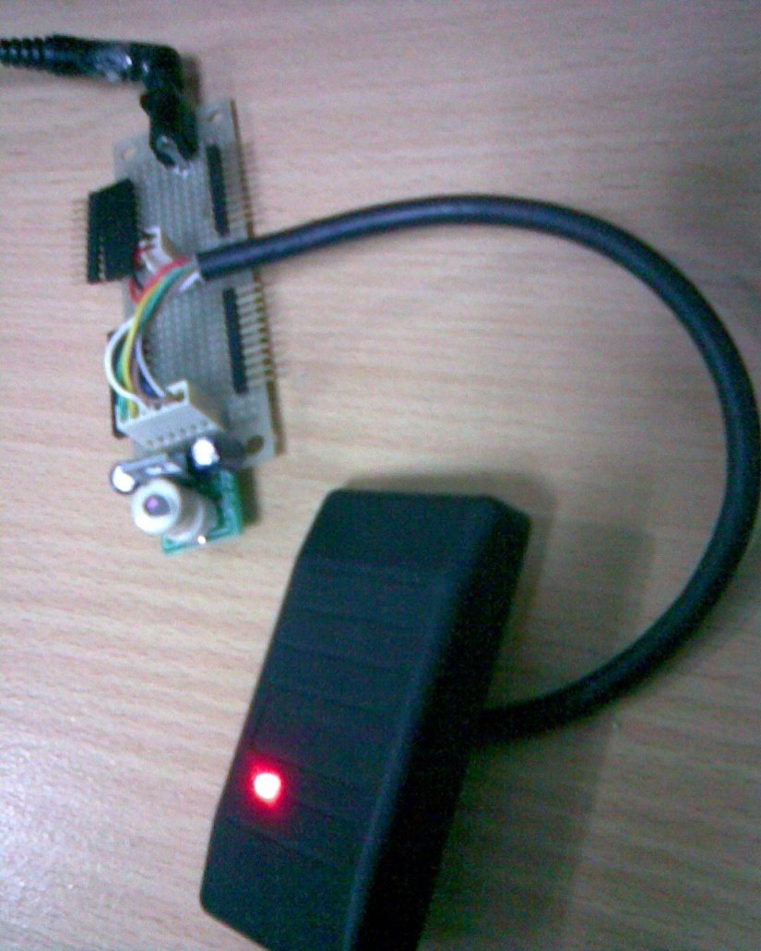
Hardware

Slide 7
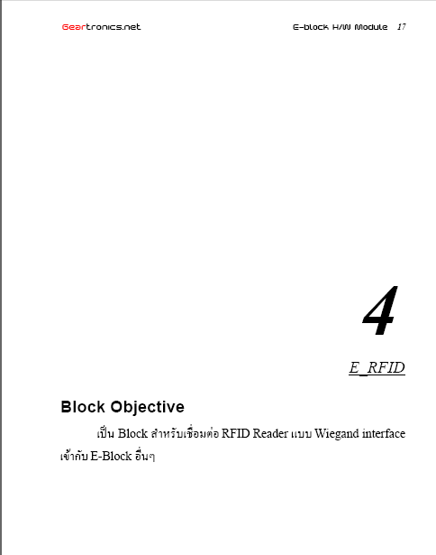
Hardware

Slide 8
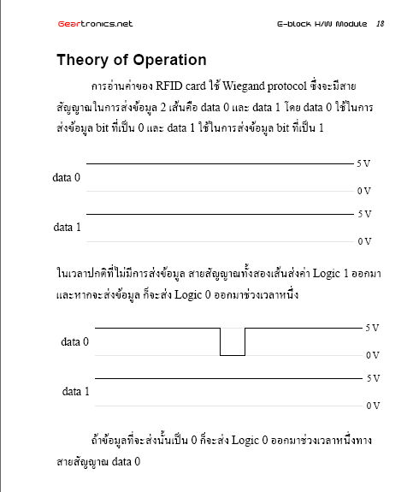
Hardware

Slide 9
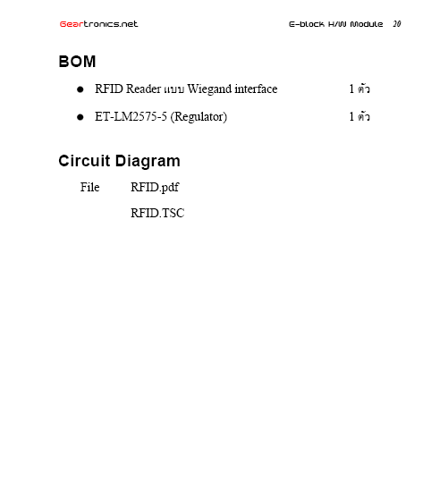
Hardware

Slide 10
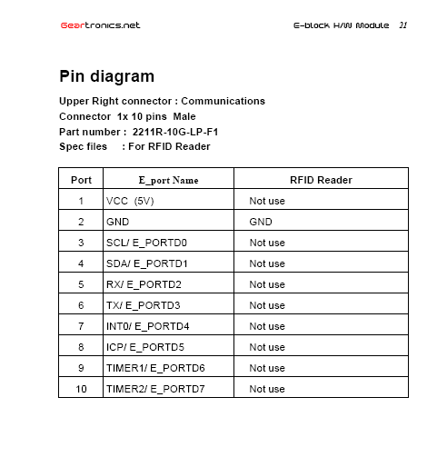
Hardware

Slide 11
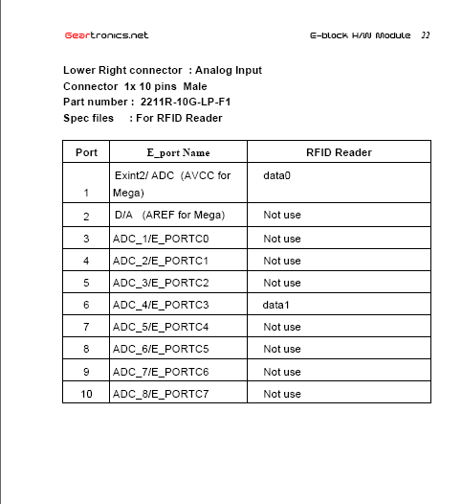
Hardware

Slide 12
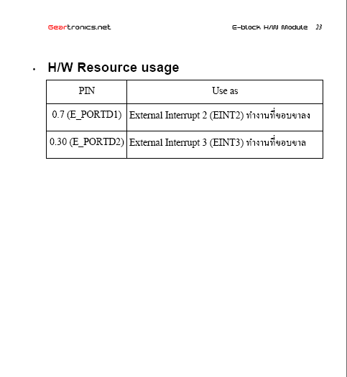
Hardware

Slide 13
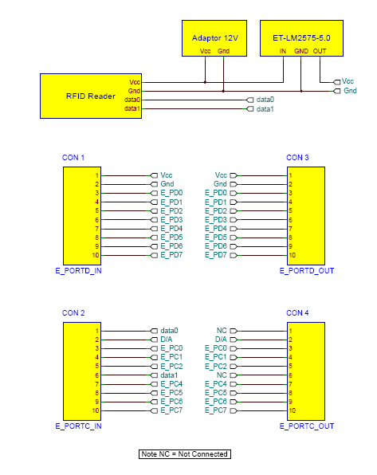
Hardware

Slide 14
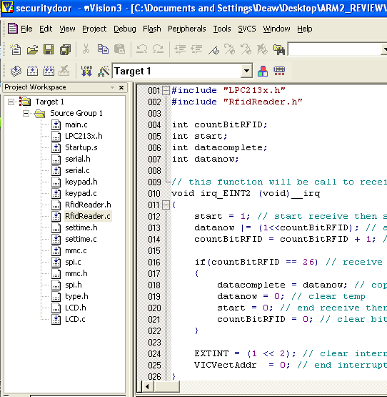
Software

Slide 15
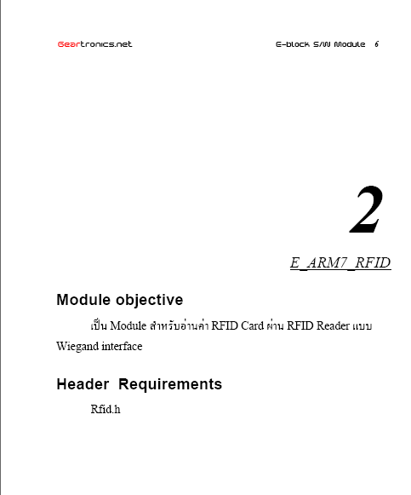
Software

Slide 16
Software

Slide 17
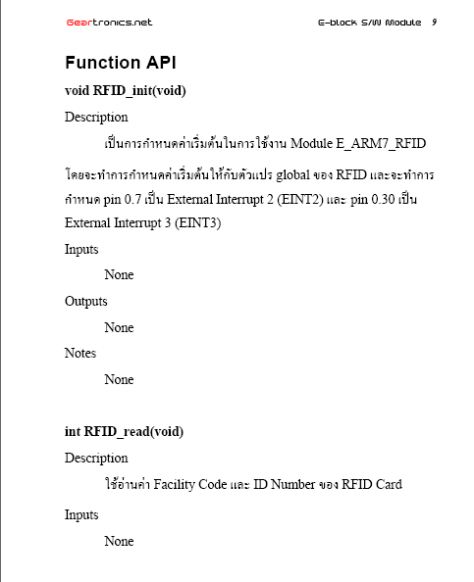
Software

Slide 18
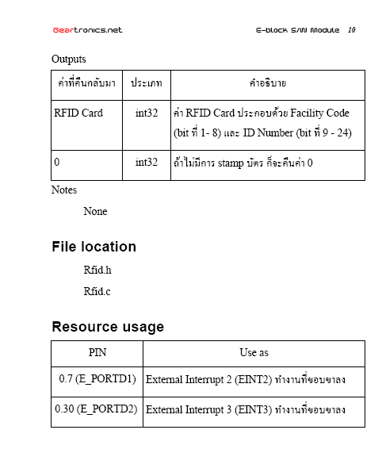
Software

Slide 19
ผลสรุปการใช้ E-Block
ข้อดี
- ง่ายต้องการสร้าง application ใหม่เมื่อมี module พร้อมอยู่แล้ว
- เมื่อเกิด bug ขึ้นในระบบ การ debug สามารถทำได้ง่ายเพราะสามารถถอดส่วนที่เป็นปัญหาได้
- ความผิดพลาดจะน้อยลง เมื่อมีการใช้งานมากขึ้น ซึ่งทำให้คนอื่นที่นำไปใช้ต่อไปเกิดปัญหาน้อยลงเรื่อยๆ
- เกิดขยะน้อยลง เนื่องจากหลังจากพัฒนา application เสร็จแล้ว เรายังสามารถนำ E-Block นั้นมาใช้ต่อได้
- ประสิทธิภาพของ Moduleจะดีขึ้นเรื่อยๆเมื่อมีคนใช้มากขึ้น เนื่องจากเป็น open source เมื่อมีผู้พัฒนา software module นั้นได้ดีกว่า software module เดิม ก็จะพัฒนาให้ software module นั้นมีประสิทธิภาพมากยิ่งขึ้น
- ประหยัดเวลาในการหา source code และข้อมูลที่ต้องใช้ในการการทำงาน เนื่องจากแต่ละ module มีทฤษฏีในการทำงานและมี source code ให้อยู่แล้ว

Slide 20
ผลสรุปการใช้ E-Block
ข้อเสีย
- มีข้อจำกัดในการเลือกใช้ pin
- ต้องใช้เวลาศึกษาในการศึกษา รูปแบบ E-block

Slide 21
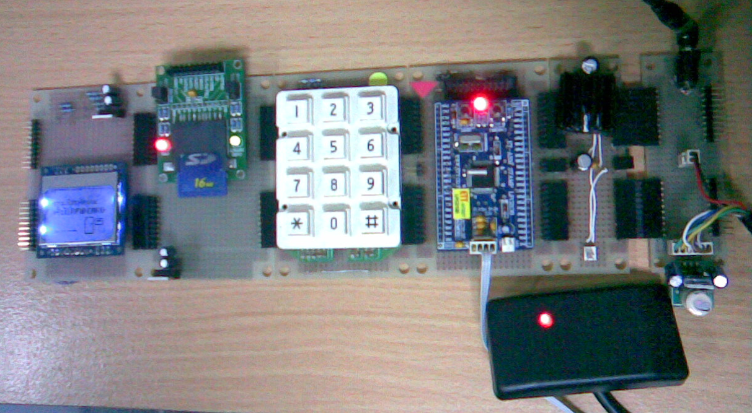
Security Door using RFID

Slide 22
Security Door using RFID
- สามารถตรวจสอบได้ว่ามี RFID card ที่นำมา stamp เหมือนหรือต่างกับ ข้อมูล RFID card ที่เก็บอยู่
- สามารถเก็บ รหัส RFID card เข้าสู่ระบบได้
- สามารถลบ รหัส RFID card ออกจากระบบได้
- สามารถเก็บเวลาที่มีการนำ RFID card มาทำการ stampได้
- สามารถใช้ RFID เชื่อมต่อแบบ Wiegand interface ได้
- สามารถใช้รหัสผ่านในการเปิดประตู แทน RFID card ได้
- สามารถเก็บข้อมูลลงใน SD/MMC Card ได้
- สามารถแสดงผลผ่าน GLCD ได้
- สามารถนับเวลาได้แม้จะไม่มีการจ่ายไฟให้กับระบบ

Slide 23
หลักการทำงาน

Slide 24
Question ?
&
Demo

Slide 25
Software Module
Name | Responsibility
E_ARM7_Keypad | nop
E_ARM7_SD/MMC | nop
E_ARM7_SPI | nop
E_ARM7_GLCD | deaw
E_ARM7_RFID | deaw
E_ARM7_Time | deaw

Slide 26
Hardware Block
Name | Responsibility
E_Keypad | nop, deaw (update)
E_SD/MMC | nop, deaw
E_GLCD | nop, deaw
E_RFID | nop, deaw
E_ARM7 | nop, deaw (update)

Slide 27
งานที่ต้องส่งมอบ
ระบบ Security Door Using RFID ในรูปแบบของ E-block ประกอบด้วย
ARM 2138
RFID Reader
Keypad
SD/MMC Module
LCD Nokia 5110
เอกสารตามรูปแบบของ E-block ประกอบด้วย
H/W Specification
S/W Specification
Resource
Product

